Slide 1

第二章 化学物质及其变化
第一节 物质的分类

Slide 2

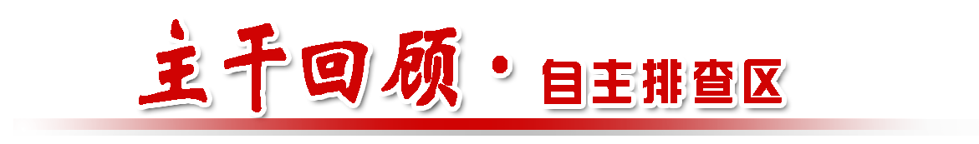

考纲 考情 | 三年10考 高考指数:★★★★☆
 | 1.理解物理变化与化学变化的区别与联系。 2.理解混合物和纯净物、单质和化合物、金属和非金属的概念。 3.理解酸、碱、盐、氧化物的概念及其相互联系。 4.了解胶体是一种常见的分散系。

Slide 3
【知识梳理】
一、简单分类法及其应用
分类应依据事先设定的“标准”进行,“标准”不同,分类方法也不相同。

Slide 4
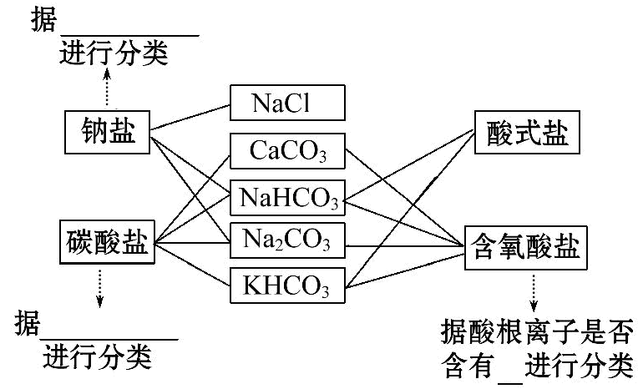
1.交叉分类法:根据不同的分类标准对同一事物进行分类的一种分类方法。
指出下列分类的分类标准。
金属阳离子
酸根阴离子
氧

Slide 5
2.树状分类法。
用单一分类法分类后,对分出的同类事物按一定标准再分类,形成有一定从属关系的不同等级系统的一种分类方法。

Slide 6
请把下列物质的序号填写到下图的括号中:
①氯气 ②HClO
③苛性钠 ④铁
⑤小苏打 ⑥过氧化钠
⑦二氧化碳 ⑧氧化铝
⑨氧化铜

Slide 7
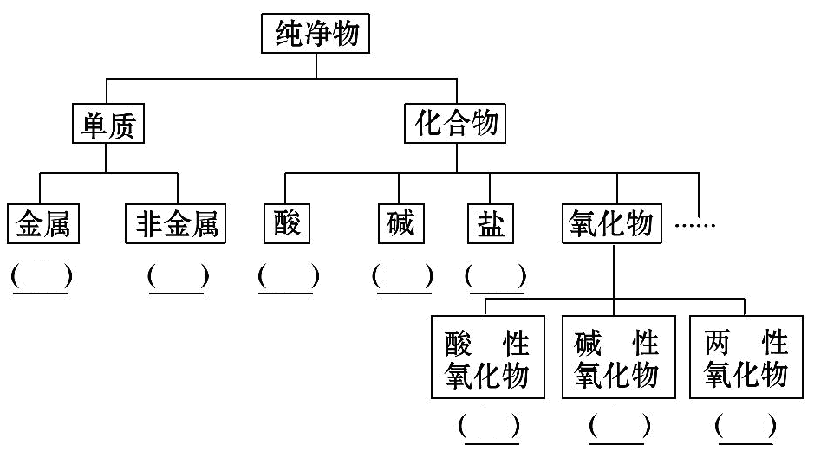
④
①
②
③
⑤
⑦
⑨
⑧

Slide 8
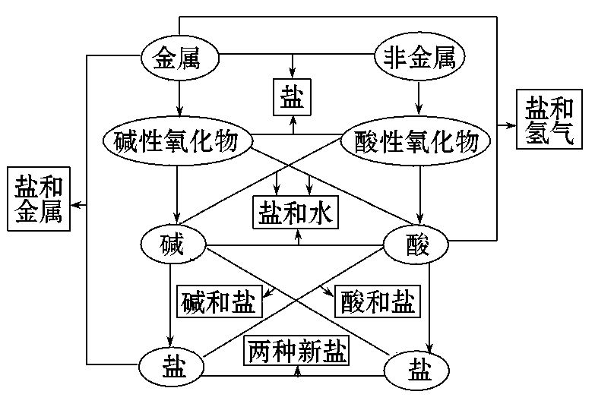
3.单质、氧化物、酸、碱和盐的转化关系:
(1)框架图。

Slide 9



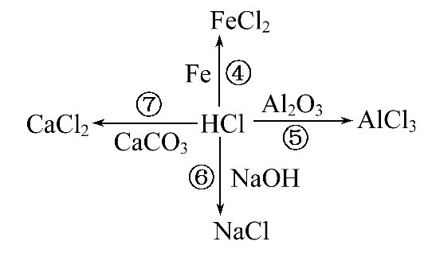
(2)实例:Ca CaO Ca(OH)₂ CaCO₃

Slide 10
请写出②③④⑤的化学方程式,并注明反应类型:
②__________________,_________;
③_________________________,___________;
④_____________________,_________;
⑤________________________,___________。
CaO+H₂O====Ca(OH)₂
化合反应
Ca(OH)₂+CO₂====CaCO₃↓+H₂O
复分解反应
Fe+2HCl====FeCl₂+H₂↑
置换反应
Al₂O₃+6HCl====2AlCl₃+3H₂O
复分解反应

Slide 11
【微点拨】
(1)同一种物质,按不同的角度进行分类,可得到不同的分类结果,如Na₂CO₃属于钠盐、碳酸盐、含氧酸盐、正盐等。因此,对物质进行分类时,必须指明分类的依据。
(2)由同种元素组成的物质可能是纯净物,也可能是混合物。前者如氧气,后者如O₂和O₃的混合物。
(3)溶于水生成酸的氧化物不一定是酸性氧化物,如NO₂;溶于水生成碱的氧化物不一定是碱性氧化物,如Na₂O₂。

Slide 12
二、分散系及其分类
1.分散系:
(1)含义:把_____________物质分散在另一种(或多种)物质中所得到
的体系。
一种(或多种)

Slide 13
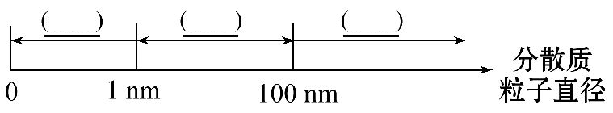
(2)分类。
①把分散系分为溶液、胶体和浊液的标准是分散质___________。
可用如下方式直观地表示:
粒子的大小
溶液
胶体
浊液

Slide 14
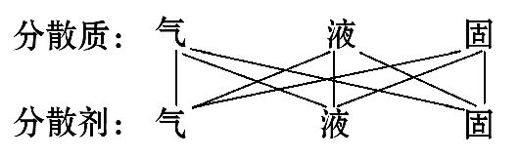
②若按分散质或分散剂的状态分类,可分为9种分散系,如图:
如烟属于_____分散系;雾属于_____分散系;
悬浊液属于_____分散系;合金属于_____分散系。
气固
气液
液固
固固

Slide 15
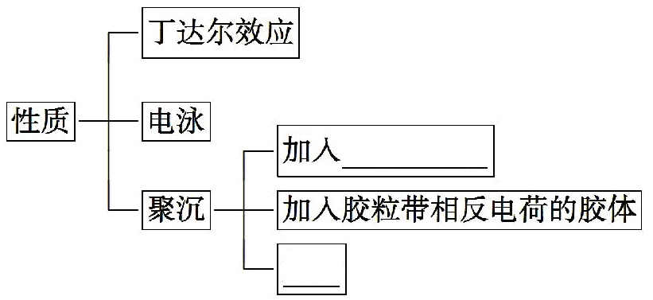
2.胶体:
(1)胶体的性质。
电解质溶液
加热

Slide 16
(2)Fe(OH)₃胶体的制备。
①方法:将烧杯中的蒸馏水加热至沸腾,向沸水中逐滴加入5～6滴
_____________,继续煮沸至液体呈_______,即制得Fe(OH)₃胶体。
②化学方程式为FeCl₃+3H₂O Fe(OH)₃(胶体)+3HCl。
FeCl₃饱和溶液
红褐色
△
====

Slide 17
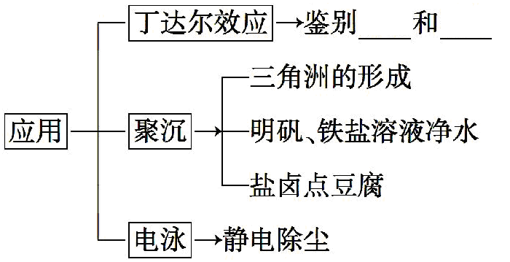
(3)性质应用。
溶液
胶体

Slide 18
【微点拨】
(1)胶体不带电,胶体中的胶粒能够吸附体系中的带电离子而使胶粒带电荷,但整个分散系仍呈电中性。
(2)胶体中的分散质微粒能透过滤纸,但不能透过半透膜,因此可用过滤的方法分离胶体和浊液,用渗析的方法分离胶体和溶液中的分散质。

Slide 19

(3)书写Fe(OH)₃胶体制备化学方程式的四个易错点。
①用“====”而不用“ ”;
②Fe(OH)₃分子式后注明胶体而不使用“↓”符号;
③反应条件是“△”;
④HCl后不能标“↑”符号。

Slide 20
【小题快练】
1.【思考辨析】
(1)(2014·福建高考)用可见光束照射区别溶液和胶体。 ( )
【分析】胶体具有丁达尔效应,可以通过可见光束照射的方法来区别溶液和胶体。
√

Slide 21
(2)(2014·重庆高考)浓氨水中滴加FeCl₃饱和溶液可制得Fe(OH)₃胶
体。 ( )
【分析】浓氨水中滴加FeCl₃饱和溶液反应生成Fe(OH)₃沉淀,制备
Fe(OH)₃胶体应把FeCl₃饱和溶液加入沸水中加热。
×

Slide 22
(3)(2013·安徽高考)H⁺、K⁺、S²⁻、Br⁻能在Fe(OH)₃胶体中大量共存。
( )
【分析】电解质溶液能使胶体聚沉。
(4)冰醋酸、冰水混合物、水玻璃、钢、淀粉都属于混合物。 ( )
【分析】冰醋酸是纯净的乙酸,冰水混合物的成分是H₂O,都是纯净物。
(5)因为胶粒能吸附电荷,所以有的胶体带正电荷,有的胶体带负电荷。
( )
【分析】胶粒因吸附作用可能带电荷,但整个胶体是电中性的,不带电。
×
×
×

Slide 23
2.【教材研习】
(1)(LK必修1·P39)下列事实与胶体性质无关的是 ( )
A.在豆浆里加入盐卤做豆腐
B.河流入海处易形成沙洲
C.一束平行光线照射蛋白质溶液时,从侧面可以看到一束光亮的通路
D.三氯化铁溶液中滴入氢氧化钠溶液出现红褐色沉淀

Slide 24
【解析】选D。A项是蛋白质胶体遇电解质聚沉;B项是土壤胶粒遇电解质(海水中)发生聚沉;C项是蛋白质胶体的丁达尔效应;D项是一个化学反应:Fe³⁺+3OH⁻====Fe(OH)₃↓,此时生成的Fe(OH)₃是大量的沉淀,而不属于胶体。

Slide 25
(2)(SJ必修1·P17)FeCl₃溶液和Fe(OH)₃胶体具有的共同性质是
( )
A.都能透过滤纸 B.都呈红褐色
C.具有相同的微粒直径 D.都能产生丁达尔效应
【解析】选A。FeCl₃溶液和Fe(OH)₃胶体都能透过滤纸;FeCl₃溶液呈
棕黄色,Fe(OH)₃胶体呈红褐色;胶体的微粒直径大于溶液中粒子直径;
FeCl₃溶液不能产生丁达尔效应。

Slide 26
(3)(RJ必修1·P29)胶体分散系与其他分散系的本质区别是 ( )
A.是否有丁达尔效应 B.是否透明
C.分散质直径大小 D.是否稳定
【解析】选C。胶体分散系与其他分散系的本质区别是分散质粒子直径大小。

Slide 27
(4)(RJ必修1·P42)下列有关物质分类或归类正确的是( )
A.混合物:空气、碘酒、水玻璃、熟石灰
B.化合物:烧碱、氯化氢、干冰、胆矾
C.电解质:干冰、胆矾、铁、生石灰、盐酸
D.单质:液态氧、白磷、氮气、碘酒
【解析】选B。A项,熟石灰是纯净物;B项,全是化合物;C项,干冰是非电解质,盐酸是混合物,铁既不是电解质也不是非电解质;D项,碘酒是混合物。

Slide 28
【速记卡片】
1.牢记1个范围:胶体分散质粒子直径1～100 nm。
2.掌握2种分类方法:交叉分类法和树状分类法。
3.4种无机反应类型:分解、化合、置换、复分解。
4.胶体的4个性质:丁达尔效应、聚沉、电泳和介稳性。

Slide 29
5.记住几个常见胶体:雾、蛋白质溶液、淀粉溶液、豆浆、墨水、Fe(OH)₃胶体、Al(OH)₃胶体等。
6.胶体的一个易错问题:胶体是电中性的,但胶体粒子因吸附作用可能带有电荷,不要把二者混为一谈。

Slide 30


考点一 常见物质的分类
【自主训练】1.(2014·四川高考改编)下列关于物质分类的说法正确的是 ( )
A.金刚石、白磷都属于单质
B.盐酸、烧碱都属于纯净物
C.氯化铵、次氯酸都属于强电解质
D.葡萄糖、蛋白质都属于高分子化合物

Slide 31
【解析】选A。金刚石、白磷均是由一种物质组成的纯净物,是单质,A正确;盐酸是HCl气体的水溶液,是混合物,B错误;次氯酸是弱酸,是弱电解质,C错误;葡萄糖是单糖,不是高分子化合物,D错误。

Slide 32
2.(2015·湛江模拟)下列说法正确的是 ( )
A.胆矾是电解质、液氨是非电解质
B.淀粉溶液、硅酸、氯化铁溶液均为胶体
C.淀粉、纤维素、油脂都属于天然高分子化合物
D.SO₃、SiO₂、NO₂均为酸性氧化物

Slide 33
【解析】选A。胆矾属于盐类是电解质、液氨是氨气的液态形式,溶于水形成的一水合氨是电解质,而氨气是非电解质,故A正确;氯化铁溶液不是胶体,故B错误;油脂不属于天然高分子化合物,故C错误;NO₂不是酸性氧化物,故D错误。

Slide 34
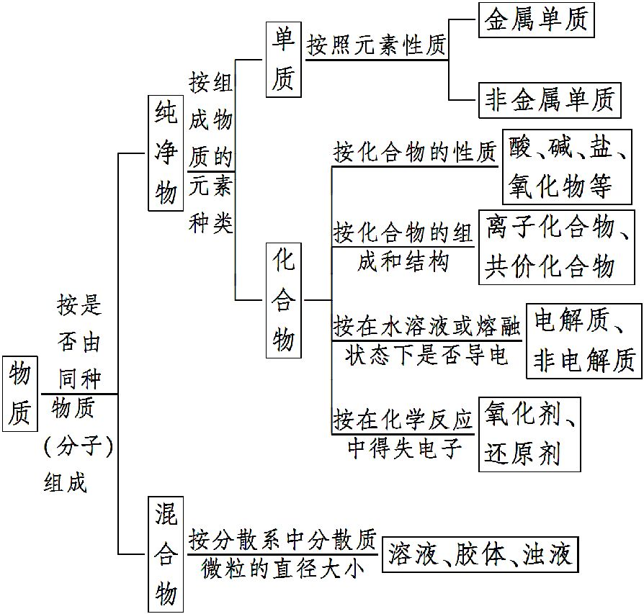
【归纳总结】
1.明晰分类标准是对物质正确分类的关键:

Slide 35
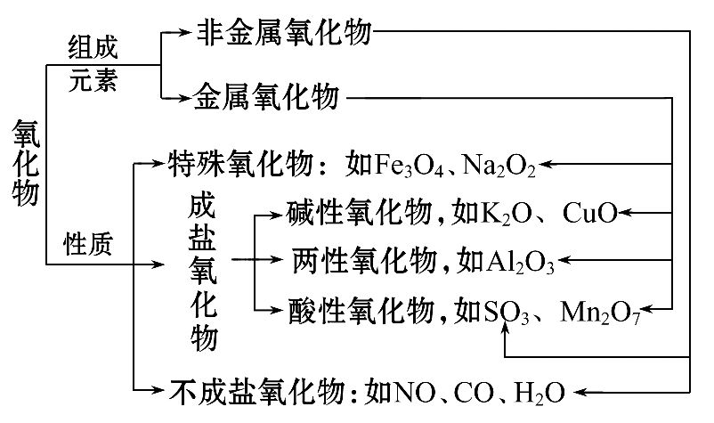
2.氧化物的分类:

Slide 36
3.氧化物类别辨析:
(1)碱性氧化物一定是金属氧化物,但金属氧化物不一定是碱性氧化物(如Mn₂O₇为酸性氧化物、Al₂O₃为两性氧化物、Na₂O₂为过氧化物)。
(2)酸性氧化物不一定是非金属氧化物(如Mn₂O₇),非金属氧化物也不一定是酸性氧化物(如CO、NO)。
(3)酸性氧化物、碱性氧化物不一定都能与水反应生成相应的酸、碱(如SiO₂、Fe₂O₃)。

Slide 37
【针对训练】
(双选)下列各组分类中正确的是 ( )
A.同位素:¹H、D⁺、T₂
B.化合物:H₂O、CH₃COOH、NH₄HCO₃
C.胶体:雾、淀粉溶液、豆浆
D.硅酸盐产品:晶体硅、水泥、陶瓷

Slide 38
【解析】选B、C。同一元素的不同原子互称为同位素,而D⁺为离子,T₂为单质,A错误;晶体硅为单质,不是硅酸盐产品,D错误。

Slide 39
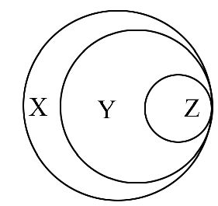
【加固训练】1.图表归纳是学习化学的一种常用方法,某同学归纳的下表与图中对应正确的是 ( )

Slide 40
选项 | X | Y | Z
A | 胶体 | 混合物 | 淀粉溶液
B | 化合物 | 酸性氧化物 | 一氧化氮
C | 气态氢化物 | 化合物 | 液溴
D | 强电解质 | 强酸 | 硫酸

Slide 41
【解析】选D。A选项中,应是混合物包含胶体;B选项中,一氧化氮不是酸性氧化物;C选项中,液溴为单质;D选项中,强电解质包含强酸,而强酸包含硫酸。

Slide 42
2.(2015·济南模拟)下列有关物质变化和分类的说法正确的是
( )
A.电解熔融态的Al₂O₃、¹²C转化为¹⁴C都属于化学变化
B.胆矾、冰水混合物、四氧化三铁都不是混合物
C.葡萄糖溶液和淀粉溶液作为分散系的本质区别是能否发生丁达尔效
应
D.SiO₂、CO、Al₂O₃都属于酸性氧化物

Slide 43
【解析】选B。¹²C转化为¹⁴C是原子核的变化,不属于化学变化;葡萄糖溶液和淀粉溶液作为分散系的本质区别是溶液中分散质微粒直径的大小;CO不是酸性氧化物,Al₂O₃是两性氧化物。

Slide 44
考点二 三种分散系的比较
【自主训练】1.(双选)下列关于溶液和胶体的叙述,正确的是( )
A.溶液是电中性的,胶体也是电中性的
B.通电时,溶液中的溶质粒子分别向两极移动,胶体中的分散质粒子向
某一极移动

Slide 45
C.溶液中溶质分子的运动有规律,胶体中分散质粒子的运动无规律,即布朗运动
D.一束光线分别通过溶液和胶体时,后者会出现明显的光带,前者则没有

Slide 46
【解析】选A、D。胶体是不带电的,但是胶体粒子可能吸附溶液中的阴离子或阳离子而带电,A正确;通电时溶液中电解质电离出来的阴阳离子和水电离出来的H⁺和OH⁻分别向两极移动,若溶质是非电解质,通电时其粒子不发生移动,B错误;溶液中微粒的运动也是无规律的,C错误;胶体能产生丁达尔效应而溶液不能,D正确。

Slide 47
2.(2015·韶关模拟)将饱和FeCl₃溶液滴入沸水并煮沸一段时间,可得到红褐色液体,此液体不具有的性质是 ( )
A.光束通过该液体时形成光亮的“通路”
B.插入石墨电极通直流电后,有一极附近液体颜色加深
C.向该液体中加入硝酸银溶液,无沉淀产生
D.将该液体加热、蒸干、灼烧后,有氧化物生成

Slide 48
【解析】选C。FeCl₃溶液滴入沸水中,可制得Fe(OH)₃胶体,光束通过胶体会形成光亮的通路,即产生了丁达尔效应,A正确;Fe(OH)₃胶体粒子吸附阳离子,通直流电后,在阴极附近液体颜色加深,B正确;Fe(OH)₃胶体中加入电解质溶液,会发生聚沉现象,C错误;把Fe(OH)₃胶体加热、蒸干、灼烧后,会得到Fe₂O₃,D正确。

Slide 49
【归纳总结】
三种分散系的比较
分散系 | 溶 液 | 胶 体 | 浊 液
分散质粒子 | 单个小分子或离子 | 高分子或多分子集合体 | 巨大数目的分子集合体
分散质粒子直径 | 小于1 nm | 1～100 nm | 大于 100 nm

Slide 50
分散系 |  | 溶 液 | 胶 体 | 浊 液
性 质 | 外观 | 均一、透明 | 均一 | 不均一、 不透明
 | 稳定性 | 稳定 | 较稳定 | 不稳定
 | 能否透过滤纸 | 能 | 能 | 不能
 | 能否透过半透膜 | 能 | 不能 | 不能
 | 鉴别 | 无丁达尔 效应 | 有丁达尔 效应 | 静置分层或 沉淀

Slide 51
【针对训练】
1.英国物理学家约翰·丁达尔首先发现了入射光通过胶体时,从侧面可以看到一条光亮的通路。下列液体中,不会出现丁达尔效应的分散系是 ( )
①鸡蛋白溶液
②水
③淀粉溶液

Slide 52
④硫酸钠溶液
⑤沸水中滴入饱和FeCl₃溶液
⑥肥皂水
A.② B.①③ C.⑤⑥ D.④
【解析】选D。①③⑤⑥是胶体,能够产生丁达尔效应,④是溶液,不能产生丁达尔效应,②是纯净物,不是分散系。

Slide 53
2.下列说法正确的是 ( )
A.沸水中滴加适量饱和FeCl₃溶液,形成带电的胶体,导电能力增强
B.向饱和FeCl₃溶液中滴加过量氨水,可制取Fe(OH)₃胶体
C.AgI胶体在电场中自由运动
D.葡萄糖注射液不能产生丁达尔效应,不属于胶体

Slide 54
【解析】选D。根据形成Fe(OH)₃胶体的离子方程式:Fe³⁺+3H₂O
Fe(OH)₃(胶体)+3H⁺,可知反应前后离子所带电荷数没有改变,导电能
力也没有改变,A错误;向饱和FeCl₃溶液中滴加氨水生成的是Fe(OH)₃
沉淀,B错误;AgI胶体粒子带有电荷,在电场中作定向移动,C错误。
△
====

Slide 55
【加固训练】1.不能用胶体的知识解释的现象是 ( )
A.牛油与NaOH溶液共煮,向反应后所得的溶液中加入食盐,会有固体析出
B.雨后天上出现美丽的彩虹
C.向氯化铝溶液中加入少量NaOH溶液,会出现白色沉淀
D.在河水与海水的交界处,易形成三角洲
【解析】选C。牛油在碱性条件下水解生成高级脂肪酸钠胶体,加入食盐后聚沉而析出;B项为胶体的丁达尔效应;D项为胶体的聚沉。

Slide 56
2.下列说法错误的是 ( )
A.“血液透析”利用了胶体的性质
B.向沸水中逐滴加入少量饱和FeCl₃溶液,可制得Fe(OH)₃胶体
C.明矾能水解生成Al(OH)₃胶体,可用作净水剂
D.依据丁达尔效应可将分散系分为溶液、胶体与浊液

Slide 57
【解析】选D。血液是一种胶体,“血液透析”是指血液中的一些废物通过半渗透血液透析膜除去的过程,A正确;Fe³⁺在沸水中水解生成Fe(OH)₃胶体,B正确;Al³⁺水解生成Al(OH)₃胶体,Al(OH)₃胶体粒子的表面积较大,能吸附水中的悬浮物质和色素而起到净水作用,C正确;溶液、胶体和浊液的本质区别是分散质粒子直径的大小,D错误。

Slide 58



Slide 59
